Slide 1
Юра Гнат Петрович
Актор театру і кіно.
Український театральний режисер.

Slide 2
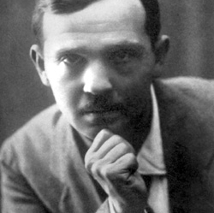
Народний артист УРСР, Народний артист СРСР

Slide 3
Народився 8 січня 1888 року в селі Федвар (тепер село Підлісне Олександрівського району Кіровоградської області).
З 1907 на професійній сцені в трупі С. Максимовича. У трупі Максимовича Юра зустрів свого творчого побратима та товариша у житті Семена Семдора.[Далі Юра грав у театрі товариства «Руської Бесіди» у Львові (1913 — 1914), у Молодому Театрі (1917) і в Театрі ім. Т. Шевченка в Києві (1919). Від1920 в Театрі ім. Івана Франка, створеному під опікою УГА у Вінниці, перенесеному 1923 до Харкова, а з 1926 до Києва.

Slide 4
У цьому театрі Гнат Юра працював до 1961 року як мистецький керівник і режисер, підготувавши близько 100 вистав. За першого періоду Гнат Юра переважно імітував репертуар Молодого Театру й спирався на драми В. Винниченка та модерні західно-європейські п'єси. Від 1929 перейшов на радянсько-український (І. Микитенко, О. Корнійчук) та російський репертуар. З світового класичної спадщини ставив «Дон Карлоса» Й.-Ф. Шіллера (1936).

Slide 5
Як актор залишився найкращим у побутових ролях:
Терешко, Крамарюк («Суєта», «Житейське море» Івана Карпенка-Карого),
Копистка («97» Миколи Куліша).
В побутовому плані також виступав у ролях:
Фіґаро («Весілля Фіґаро» П'єра-Огюстена Бомарше),
Швейка («Пригоди бравого вояка Швейка» за Ярославом Гашеко).
Знімався у фільмах
«Прометей» (1936),
«Кармелюк» (1938),
«Тарас Шевченко» (1951)
«Мартин Боруля» (1953).
«Сто тисяч» (1958).

Slide 6
Викладав з перервами в Київському Театральному Інституті (1938 — 1961).
Надгробок Гната Юри
Помер 18 січня 1966 року. Похований в Києві, на Байковому кладовищі. Поруч з ним похована його дружина —Рубчаківна Ольга Іванівна.

Slide 7
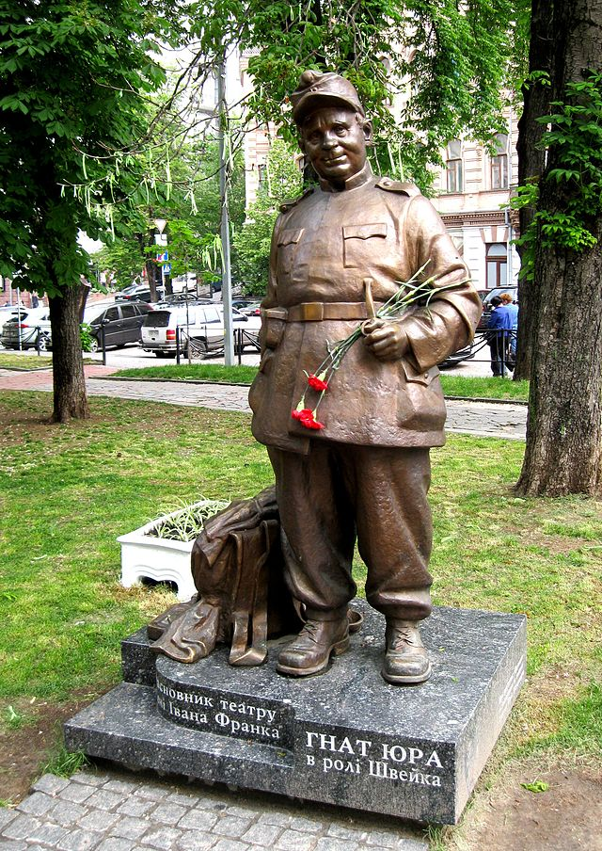
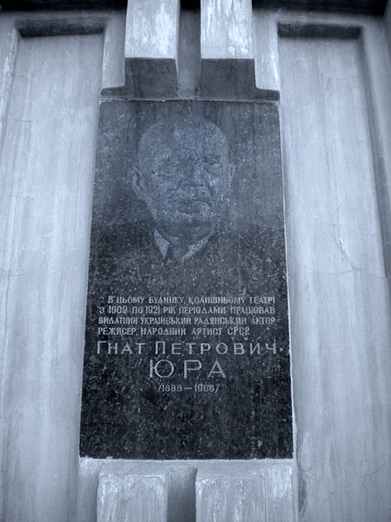
Дякую за увагу!

